Slide 1
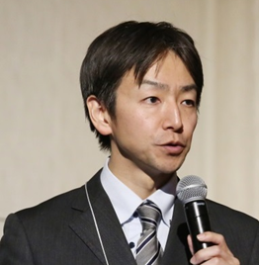
国土交通省PPPサポーター
PPP/PFI事業導入を検討されている方へのメッセージ
◆公共施設マネジメントは，全国共通の課題であり，対応には地域の特性に応じた
創意工夫が必要になります。
共有できる知識・経験
◆下記活動実績の他、大学で大都市、地方中核都市、地方小都市でマネジメント手
法が異なることを研究。地方の立場から公共施設マネジメント・ＰＰＰ/ＰＦＩ等
の在り方を提言。
◆著書『自治体の規模別 公共施設マネジメント 』学陽書房（2020）
◆委員等 国土交通省PPPサポーター、内閣府PPP/PFI行政実務専門家、総務省経営・
財務マネジメント強化事業アドバイザー ､市町村職員中央研修所講師他。
上森 貞行 Sadayuki Uwamori
公立大学法人宮城大学 事業構想学群
地域創生学類 准教授／博士（総合政策）
分 野
公共施設マネジメント
地域プラットフォーム
活動実績【中心的な役割を担ったPPP/PFI事業等】
盛岡市の公共施設マネジメントに９年間従事。施設評価、市民参加等を経て、個別施設計画を策定・実施。
公共施設マネジメントを着実に推進すること等を目的に、官民の情報共有及び対話促進を継続的に展開する場として、「もりおかＰＰＰプラットフォーム」を設置・運営。
優先的検討規程、民間提案制度、ＰＰＰロングリスト・ショートリスト、サウンディング型市場調査等の策定・実施。
訪問可能地域
日帰り圏域
相 談 手 法
電話
経 歴
2000 盛岡市役所入庁
2010 公共施設マネジメント従事
2015 盛岡市公共施設保有最適化・長
寿命化計画策定
2018 国土交通省PPPサポーター任命
2024 9月盛岡市退職、10月から現職

